Slide 1
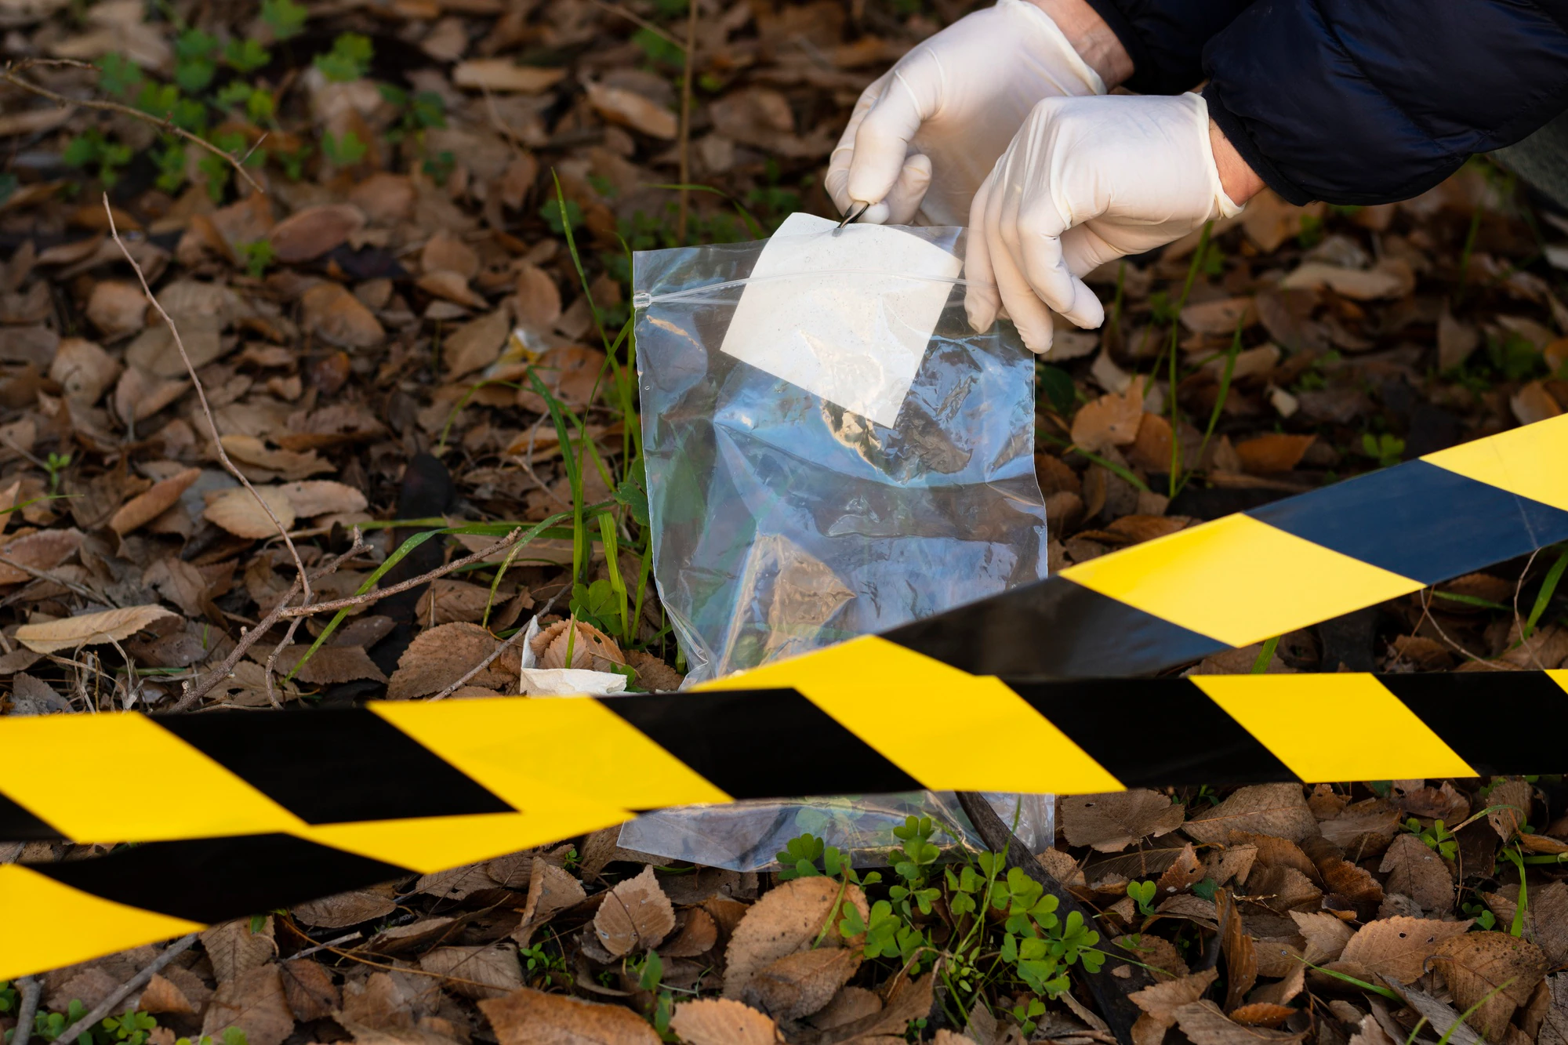
Деятельность Российского федерального центра судебной экспертизы при Минюсте РФ:
очерки современной криминалистики
Санкт-Петербургский институт (филиал) Всероссийского государственного университета юстиции (РПА Минюста России)
Автор: Строев Никита Сергеевич, студент 1-ого курса группы бЮРо21-1
Научный руководитель: Доронин Андрей Михайлович, кандидат юридических наук, доцент кафедры теории и истории государства и права

Slide 2
План презентации:
01
02
03
04
О судебной экспертизе
Мир, в котором мы живем, стремительно меняется. С одной
стороны, в лучшую сторону.
С другой стороны, преступность как социальное явление в последние годы также претерпела ряд изменений. Она стала транснациональной.
О РФЦСЭ при МЮ РФ
Качественный скачок в развитии цивилизации обусловил появление новых видов преступлений.
По этой причине так важно сегодня применять современные способы расследований преступлений. Поговорим о судебной экспертизе.
Из истории судебной
экспертизы
Заключение и выводы

Slide 3
01
О судебной экспертизе
Судебная экспертиза - это инструмент, помогающий проводить расследование преступлений, который необходим при решении вопросов, требующих специальных знаний в определенной области.
Значимость судебной экспертизы трудно переоценить и, хотя она конечно же не доказывает вину человека, благодаря ей процесс поиска преступника и доказывания вины становится многократно проще и быстрее.
Судебная экспертиза - это древний инструмент, об истории которого мы скажем далее. Сейчас же отметим, что в современной России проведение разнообразных экспертиз во многом обязано деятельности
Российскому Федеральному центру судебных экспертиз
(далее - РФЦСЭ).

Slide 4
02
Цели РФЦСЭ
01
02
Поговорим более конкретно о РФЦСЭ. Начнем с целей, которые выполняет данная организация.
Оказание содействия органам или лицам, имеющим право назначать судебную экспертизу, в установлении обстоятельств, подлежащих доказыванию по конкретному делу, а также при разрешении вопросов, требующих специальных знаний в области науки, техники, искусства или ремесла.
Выполнение роли головного судебно-экспертного учреждения по научно-методическому обеспечению производства судебной экспертизы в судебно-экспертных учреждениях Минюста России.
Важно понимать, что РФЦСЭ не единственная организация, занимающаяся проведением судебных экспертиз.

Slide 5
1
ФБУ Воронежский РЦСЭ Минюста России
Система судебных учреждений
2
ФБУ Северо-Западный РЦСЭ Минюста России;
(далее СЭУ)
3
ФБУ Южный РЦСЭ Минюста России;
В состав системы государственных судебно-экспертных учреждений Минюста России входят:
52 судебно-экспертные лаборатории (далее - ЛСЭ);
9 региональных центров судебной экспертизы (далее - РЦСЭ);
один федеральный центр судебной экспертизы - Российский федеральный центр судебной экспертизы при Министерстве юстиции Российской Федерации.
Единственным учредителем этих организаций является Минюст России, которому они подчиняются непосредственно во всех вопросах своей деятельности.
4
ФБУ Северо-Кавказский РЦСЭ Минюста России;
5
ФБУ Приволжский РЦСЭ Минюста России;
6
ФБУ Средне-Волжский РЦСЭ Минюста России;
7
ФБУ Уральский РЦСЭ Минюста России;
8
ФБУ Сибирский РЦСЭ Минюста России;
9
ФБУ Дальневосточный РЦСЭ Минюста России;

Slide 6
Виды деятельности РФЦСЭ
01
02
03
04
Мы сказали о целях и системе судебных учреждений в России, но что делает РФЦСЭ?
производство судебных экспертиз по уголовным, гражданским, арбитражным делам и по делам об административных правонарушениях, судебных экспертиз и экспертных исследований при проверке сообщения о преступлении;
научно-методическое обеспечение производства судебных экспертиз в судебно-экспертных учреждениях Минюста России;
выпуск ведомственных изданий в области судебной экспертизы и обеспечение судебно-экспертных учреждений Минюста России научно-методическими материалами;
подготовка и аттестация работников судебно-экспертных учреждений Минюста России по экспертным специальностям в области судебной экспертизы.

Slide 7
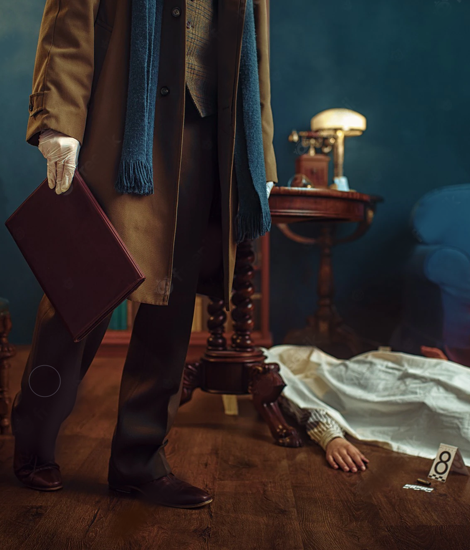
03
Из истории судебной
экспертизы

Slide 8

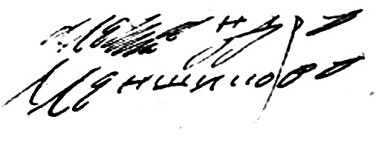
Появление криминалистических методов, в частности экспертиз, неразрывно связано с уголовным преследованием преступников. Вопросы уголовного преследования и судопроизводства затрагивались во многих документах более ранних эпох, будь то в древнеримских Законах XII таблиц, Салической Правде, законах Хаммурапи, древнеиндийских законах Ману и др.
Некоторые из приемов нашли отражение и в отечественном праве. В XV и ХVI вв. писари и дьяки в Москве, Новгороде и Пскове проверяли поддельные документы, а также осуществляли сравнение подписей, скрепляющих тексты.
Подпись князя Меншикова, ближайшего сподвижника Петра I
Подпись Петра I
Сколько отличий в подписях вы можете найти?

Slide 9
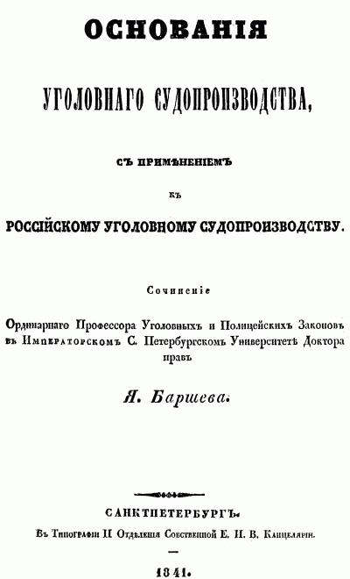
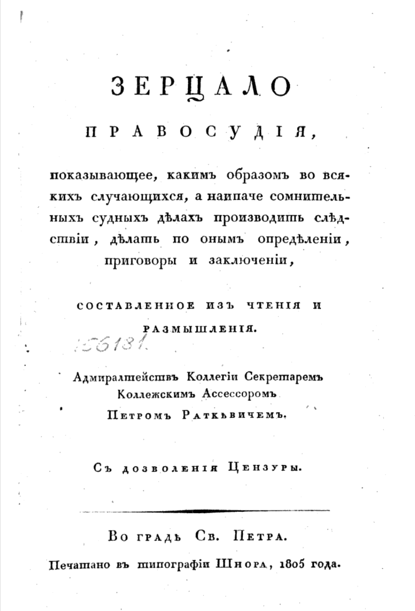
1864
В целом же, дореволюционный период развития криминалистики в России был периодом, когда криминалистические знания не были систематизированы. Исследования в области криминалистики сводились к попыткам дать рекомендации для эффективного ведения судебного следствия.
Так, в 1805 г. вышло в свет первое в России пособие, содержащее общие правила и приемы расследования преступлений «Зерцало правосудия». В 1841 году вышла в свет работа Я. Баршева «Основания уголовного судопроизводства с применением к российскому уголовному судопроизводству», а за 18 лет до судебной реформы 1864 г. появились «Основные формы уголовных следствий, вообще принятые при их производстве».

Slide 10
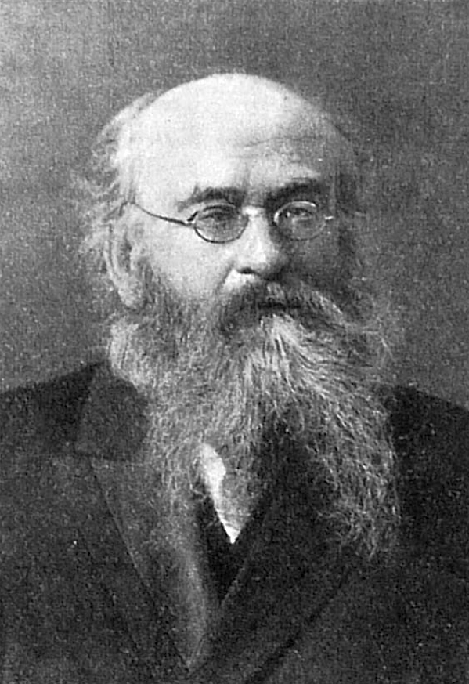
Евгений
Фёдорович
Буринский
Важным событием, повлиявшим на развитие судебных экспертиз, было принятие Судебной реформы в 1864 г. Она стимулировала необходимость более широкого использования научных познаний при рассмотрении уголовных и гражданских дел.
Большой вклад в развитие экспертизы документов с использованием возможностей фотографии внес Е. Ф. Буринский. Он является одним из основоположников отечественной криминалистики.
В 1889 году Буринский основал первую в мире судебно-фотографическую лабораторию при Санкт-Петербургском окружном суде. Своим возникновением лаборатория была обязана экспертизе, произведённой им в 1889 г.

Slide 11
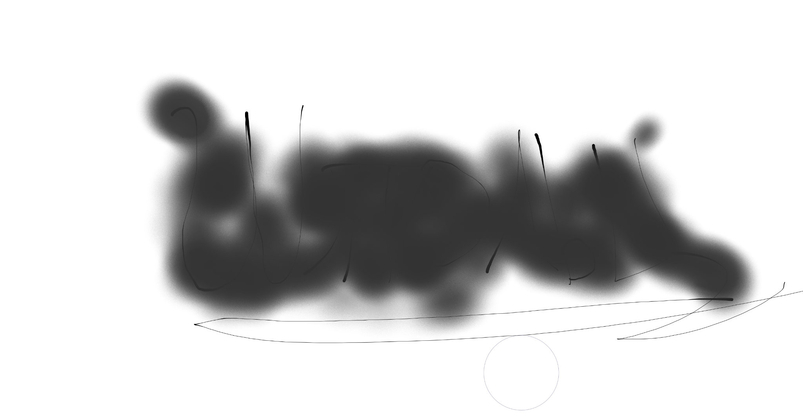
Дело Рокоссовского и Юнгерца
(1899)
02
В уголовном отделении Петербургского окружного суда слушалось дело бывшего служащего товарной станции Николаевской железной дороги Рокоссовского и его сообщника Юнгерца, обвинявшихся в обманном получении 9 тысяч рублей.
В числе вещественных доказательств был документ, на котором подпись была залита чернилами.
Каллиграфическая экспертиза ничем не могла помочь до тех пор, пока подпись тем или иным способом не будет открыта.
01
Замазанная чернилами подпись
(авторская интерпретация)

Slide 12

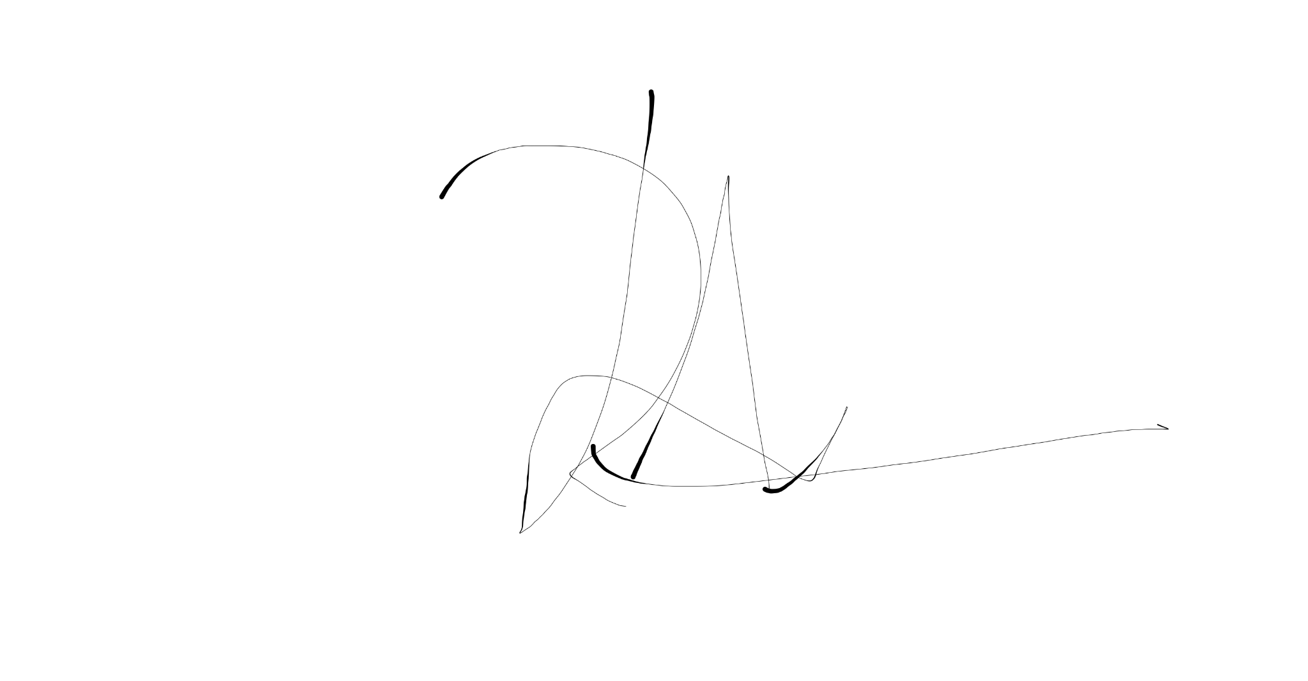
Дело Рокоссовского и Юнгерца
(1899)
04
В этом деле была еще одна загадка: на другом документе о получении денежного взноса стояла подпись кассира, который подлинность этой подписи не отрицал, но не признавал сам факт получения денежных средств.
03
Механическое или химическое удаление пятна чернил грозило уничтожить саму подпись!, поэтому применение обоих этих способов исключалось.
Таким образом, каллиграфическая экспертиза и в этом случае помочь не могла.
Загадочная подпись кассира
(авторская интерпретация)

Slide 13

Дело Рокоссовского и Юнгерца
(1899)
05
Для разрешения дела требовалось прочесть подпись, скрытую под пятном чернил, и выяснить происхождение подписи кассира.
Председатель окружного суда решил обратиться за помощью к Е.Ф. Буринскому, который был известен в Петербурге не только как крупный практик фотограф, но и как солидный исследователь в этой области. Тот принял поручение и произвел экспертное исследование. Результаты экспертизы превзошли все ожидания.
Под чернильным пятном Е.Ф. Буринский ясно прочитал фамилию Штольц. Подпись, как было установлено каллиграфической экспертизой, выполнил подсудимый Юнгерц. Еще более поразительные результаты дало исследование подписи кассира - фотография выявила в ней карандашную подготовку, сделанную с подлинной подписи, по которой затем и была выполнена обводка подписи чернилами.
Достигнутый успех привел к мысли о целесообразности создания в суде судебно-экспертной лаборатории, в которой было проведено немало важных исследований и экспертиз. Так, в 1912 г. был принят закон о создании в России первого специализированного судебно-экспертного учреждения: кабинета научно-судебной экспертизы.
“Штольц”
(авторская интерпретация)

Slide 14
1912
Приведем ещё не менее интересный пример из истории судебных экспертиз. Из разновидностей криминалистической экспертизы следов наибольшее развитие в начале ХХ века получила дактилоскопическая экспертиза.
Для становления этой экспертизы большое значение имели работы В. И. Лебедева, который выполнил первую дактилоскопическую экспертизу, успешно использованную в доказывании в 1912 году по делу об убийстве провизора «Харламовой аптеки» Вайсброда в Петербурге.

Slide 15

Дело об убийстве провизора Вайсброда
(1912)
Во время осмотра на месте преступления нашли осколок разбитого стекла дверей аптеки с несколькими отпечатками пальцев, один из которых был отчетливо выражен и содержал важные детали папиллярного узора.
При сравнении его с признаками узора большого пальца подозреваемого Алексеева было установлено тождество. Заключение эксперта было положено в основу обвинительного приговора.
С тех пор дактилоскопия получила в нашей стране заслуженное признание и широко используется в экспертной практике, так как наиболее востребована при расследовании и раскрытии преступлений. В 1912 г. В.И. Лебедев опубликовал книгу «Искусство раскрытия преступлений. Дактилоскопия», которая явилась практическим руководством в этой области криминалистики.

Slide 16
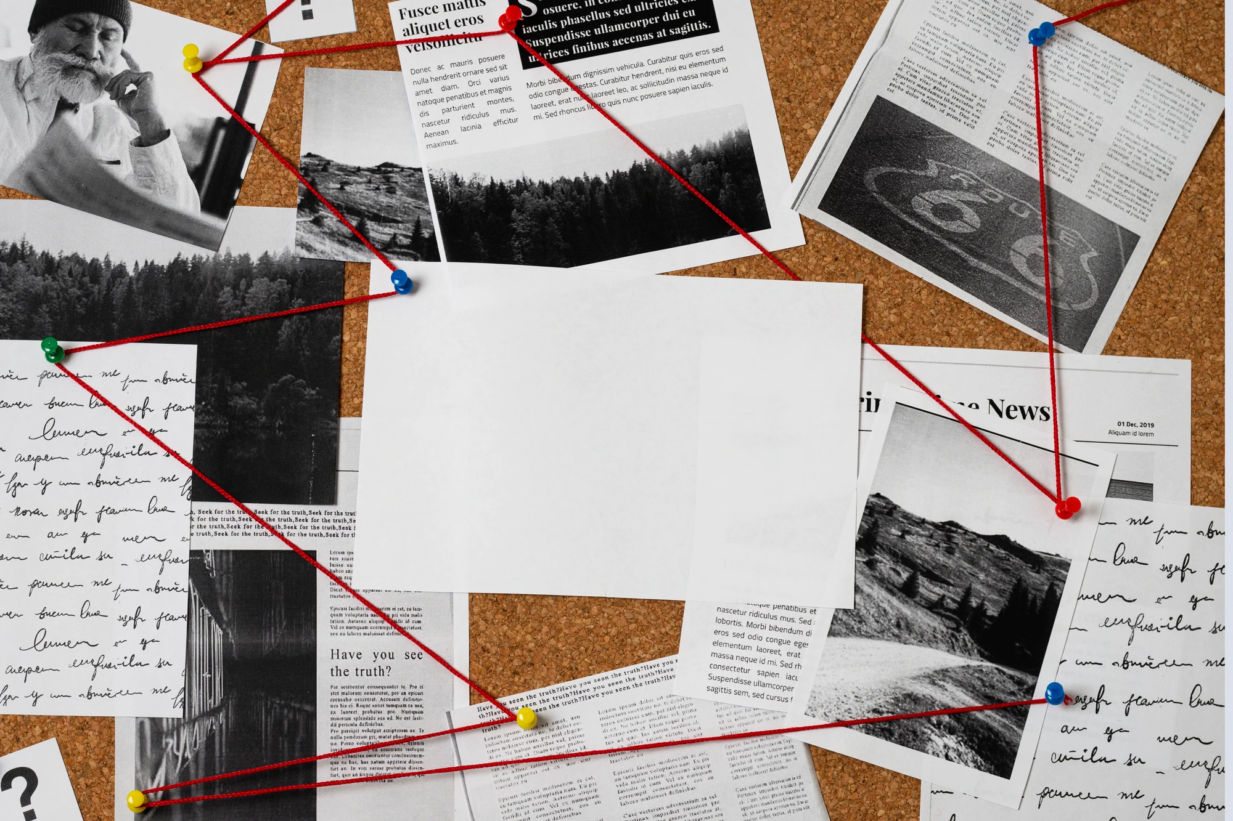
04
Заключение и выводы

Slide 17
04
О судебной экспертизе
01
Развитие проводимых судебных экспертиз не стоит на месте. Уже сегодня в нашей стране под руководством РФЦСЭ в различных лабораториях проводят более 20 видов экспертиз, среди которых можно выделить:
криминалистическая экспертиза материалов, веществ и изделий; лингвистическая экспертиза; почерковедческая экспертиза; трасологическая экспертиза и многие другие.
Как же уже было сказано, значимость судебной экспертизы трудно переоценить. Благодаря ей возможно показать причастность или непричастность людей, подозреваемых в совершении преступлении, доказать вину того или иного человека, а следовательно - осуществить справедливость, наказывая преступников и защищая закон и граждан.
02
03
04

Slide 18
Список литературы:
1. Белкин Р. С. Криминалистика. Краткая энциклопедия. М.: Большая Рос. Энцикл., 1993. 111 c.
2. Криминалистика: учебник / под ред. А. И. Бастрыкина, Е. П. Ищенко, Я. В. Комиссаровой. Москва: Проспект, 2019. 616 с.
3. Макштарева С. Л. Евгений Федорович Буринский - творец судебной фотографии / С. Л. Макштарева, Р. У. Шамаев // Научный альманах. 2019. № 3-1(53). С. 141-144.
4. Перфильева Н. А. Исторические аспекты эволюции экспертов как субъектов уголовного судопроизводства конца XIX - начала XX века / Н. А. Перфильева // Расследование преступлений: проблемы и пути их решения. 2017. № 3(17). С. 215-218.
5. Тхакохов А.А. История развития судебной экспертизы и судебно-экспертных учреждений России // Молодой ученый. 2014. № 9. С. 382-384.
6. Организационная структура СЭУ системы Минюста России. // Российский Федеральный центр судебной экспертизы: [сайт]. URL: http://sudexpert.ru/seu/ (дата обращения: 21.05.2022).

